Slide 1
three几何体-多面体

Slide 2
1. 自定义多面体

Slide 3
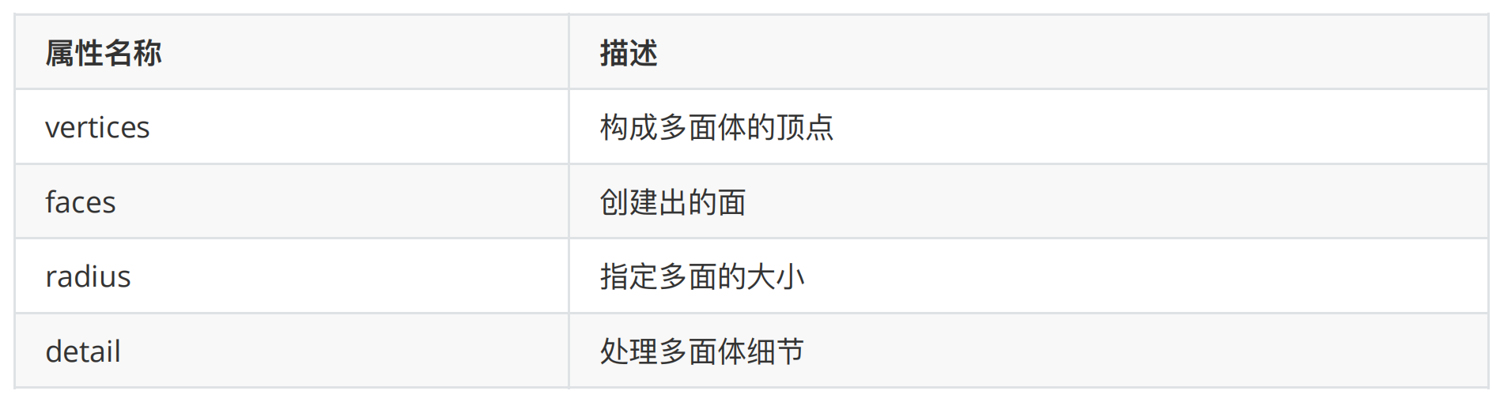
1.1 属性介绍

Slide 4
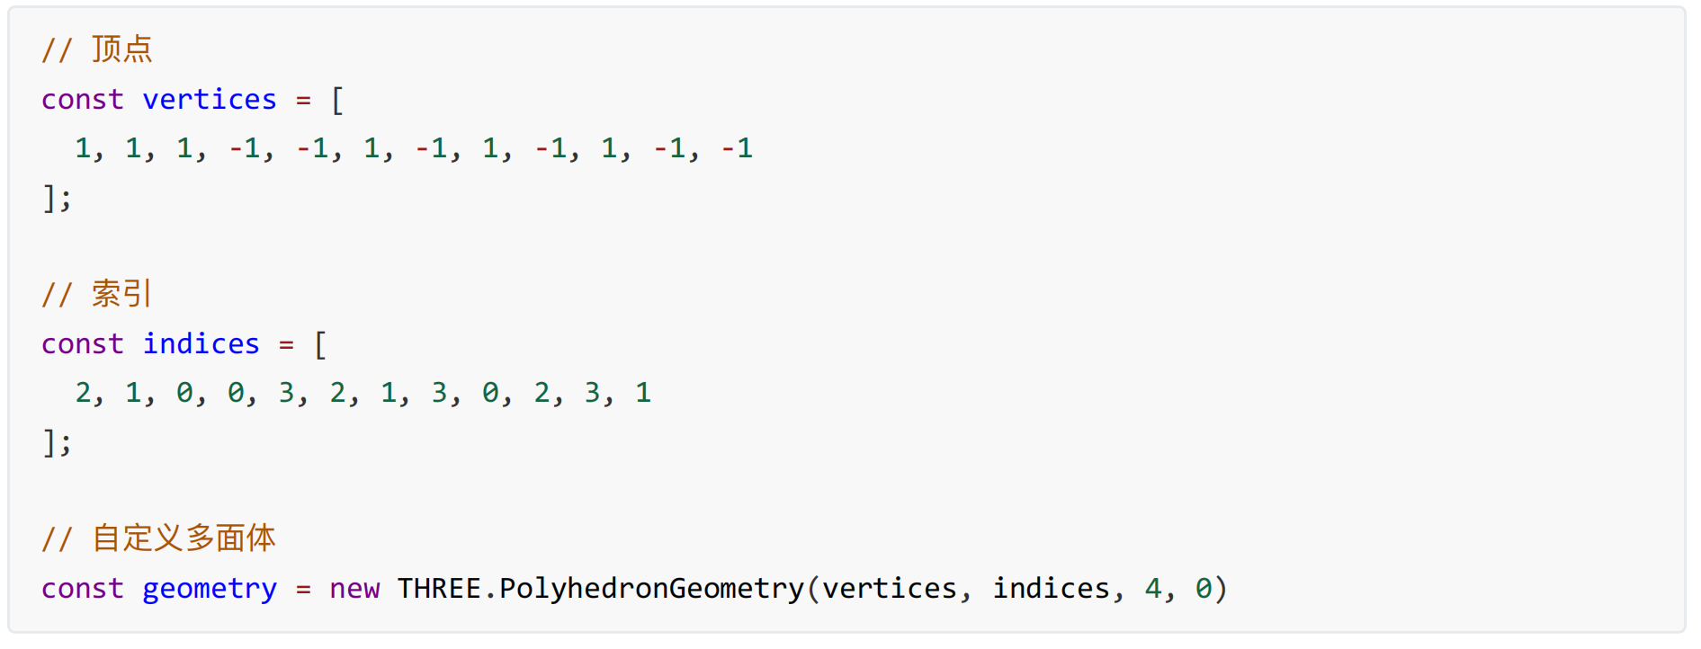
1.2 创建

Slide 5
2. 正四面体

Slide 6
3. 正八面体

Slide 7
4. 正20面体

Slide 8
再见~

